Slide 1
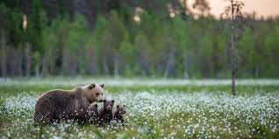
Hábitat
Se trata del ambiente cuyas condiciones resultan apropiadas para que la comunidad en cuestión crezca, se desarrolle y se reproduzca. Dependiendo de las necesidades de esa comunidad, el hábitat puede ser tan amplio como un bosque o una ciudad, o tan estrecho como el tracto intestinal de un ser humano.

Slide 2

Se clasifican en
Hábitats marinos. Aquellos ubicados en la hidrósfera, o sea, en cualquier región de los océanos y mares, ya sea en la superficie o en las profundidades.
Hábitats terrestres. Aquellos ubicados en la geósfera, o sea, en tierra firme, sobre cualquiera de los continentes o accidentes geológicos que los componen: montañas, valles, planicies, etc.
Hábitats de aguas continentales. Aquellos ubicados en las aguas dulces, o sea, en lagos, ríos y otros emplazamientos de agua alejados del mar.

